Slide 1
Infecții cu cale de transmitere digestivă - 1
Șef lucrări dr. Livia Dragonu

Slide 2
Clasificare
Dupa etiologie – virale (rotavirus, norovirus), bacteriene (Shigella, Salmonella, E. Coli, Vibrio holerae șa), fungi (Candida, Criptosporidium), paraziti (Giardia, metazoare)
Entitati clinice – dizenterie, holera, febra tifoida, toxiinfecții alimentare
Localizare – digestiv (enterocolite, gastroenterocolite), diseminare sistemica (febra tifoida)

Slide 3
Particularități anamneză
Sursa de infecție – bolnav, purtator, zoonoză
Mai multe cazuri cu simptome similare
Calea de transmitere – aliment consumat, preparare, sursa de apă. Interval de la consum la debut simptome.
Condiții igienico-sanitare
Călătorie în zone endemice – holeră, dizenterie amoebiană, febră tifoidă
Tratament antibiotic anterior, spitalizare (comunitară, IAAM)
Status imun – infecții oportuniste la ID
Receptivitate – vârstă, vaccinare (rotavirus, f. tifoidă), chimioprofilaxie

Slide 4
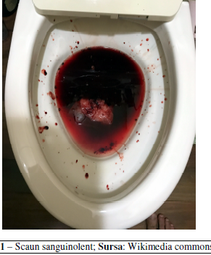
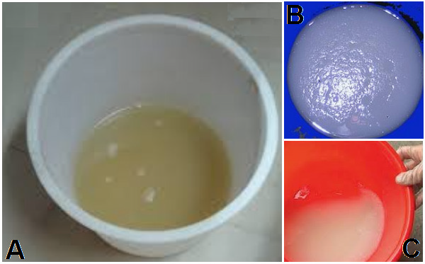
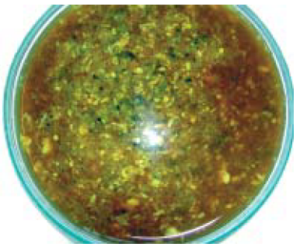
Examen obiectiv
Semne clinice de deshidratare – TA, AV, diureză, tegumente, mucoase, stare conștiență
Examen sensibilitate abdomen
Examen macroscopic al scaunului, miros

Slide 5
Diagnostic de laborator și paraclinic
Nespecific – Hemoleucograma, deshidratare și dezechilibre hidro-electrolitice (uree, creatinină, ionogramă serică), boli asociate
Coprocitologic – mecanism invaziv sau citotoxic
Etiologic
- Evidențiere agent etiologic sau toxină–coprocultură (bacterii), hemocultură (febra tifoidă) coproparazitar, IF, PCR,latexagutinare
- Evidențiere răspuns imun specific – febra tifoidă
Investigații imagistice (diagnostic diferențial)

Slide 6
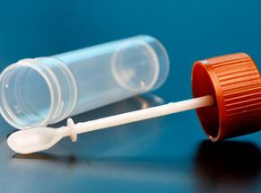
Examen coprocitologic
coprocultor

Slide 7
Tratament
Necesitatea spitalizării
Urgentă – tratament patogenetic – reechilibrarea hidro-electrolitică
Etiologic
Regim igieno-dietetic
Simptomatic
Condiții reluare activitate. Profilaxie contacți

Slide 8
Caz clinic – toxiinfecție alimentară
Consum de alimente care conțin toxină preformată sau număr mare de bacterii deja multiplicate în aliment
- Salmonella spp
- Stafilococ – toxină

Slide 9
Toxiinfecție alimentară – descriere caz 1
În Clinica de Boli Infecţioase se prezintă în luna august 5 persoane, acuzând vărsături alimentare şi crampe abdominale, ce au debutat după o oră de la consumul de brânză cumpărată de la un cioban.
Examinarea obiectivă nu a relevat elemente patologice (cu excepţia faptului că unul dintre bolnavi a vărsat în biroul de internări).
Explorarea iniţială de laborator a fost normală în toate cazurile; după două zile a fost primit un buletin ce documenta izolarea Staphylococcus spp. în lichidul de vărsătură.
Cazurile au fost tratate cu antiemetice, cu evoluţie favorabilă în interval de 24 de ore.

Slide 10
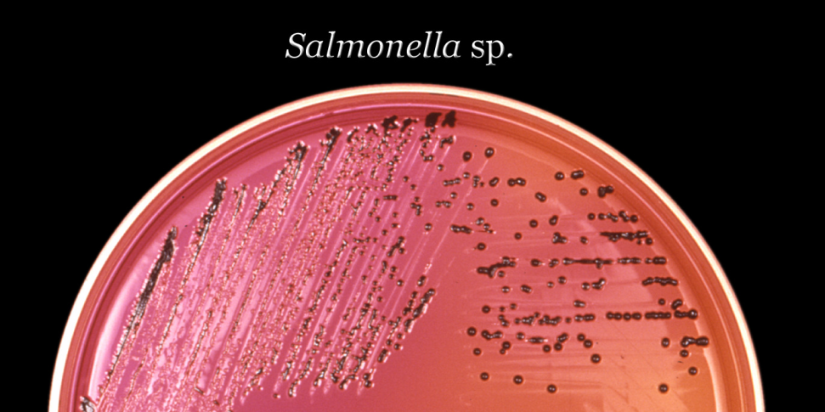
TiA caz 2
În urmă cu mai mulţi ani în Clinica de Boli Infecţioase din Craiova s-au prezentat într-o noapte, în interval de două ore, un număr de 120 de persoane ce prezentau vărsături, ameţeli, dureri abdominale şi diaree; câţiva erau febrili. Bolnavii participaseră la o nuntă, la un restaurant local; simptomele au început să apară după 14 ore.
Majoritatea pacienților au consumat salată boeuf si sarmale.

Slide 11
Care sunt diferețele între cele 2 cazuri?
Necesita internare toți pacienții?
Anunțați DSP?
Ce investigații de laborator recomandați pentru precizarea agentului etiologic
Care credeți că este cauza? Pe ce insistați în ancheta epidemiologică?
Recomandați antibiotic la toți pacienții?
Care sunt recomandările terapeutice?

Slide 12
Tratament toxiinfecție alimentară
Regim alimentar – aport de lichide - ceai de mentă, apă plată, pâine prăjită, orez fiert, morcovi fierți, sare după gust; brânză dietetică, ulterior carne slabă fiartă, supă de rădăcinoase, banană
Reechilibrare hidro-electrolitică – per os (SRO)sau parenterală (ionogramă)
Etiologic – antibioticul nu se dă în toate cazurile. Recomandat ID, forme severe, fără ameliorare. Durata 3- 5 zile
Diminuarea tranzitului accelerat - loperamid
Adsorbant , film protector mucoasă – diosmectita (smecta), Tasectan
Antisecretorii intestinale - Hidrasec
Simptomatic – debridat, metoclopramid, antialgice, antitermice
Probiotice?

Slide 13
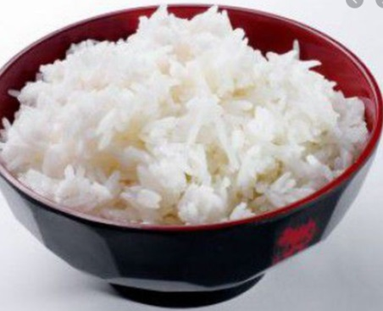
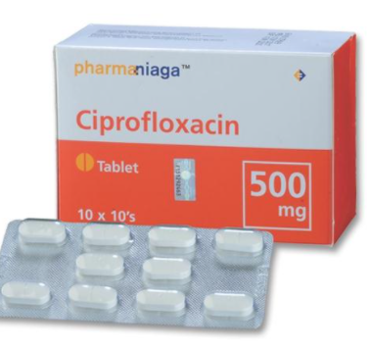
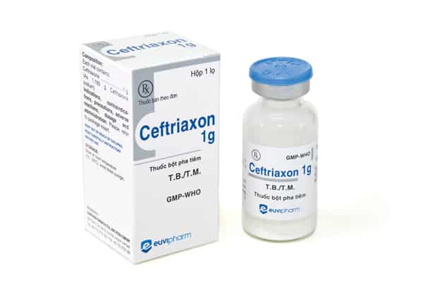
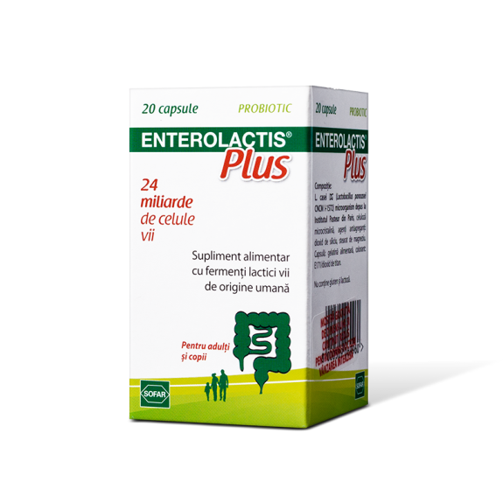
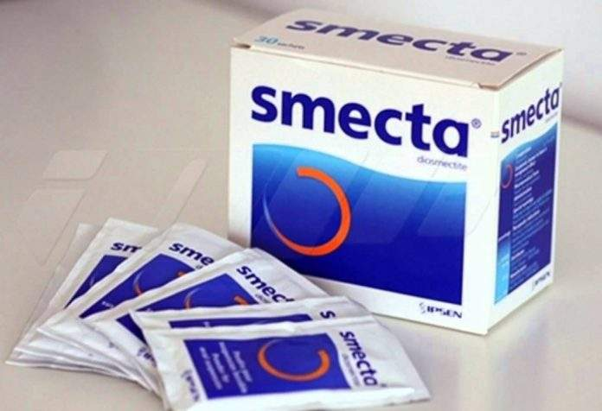
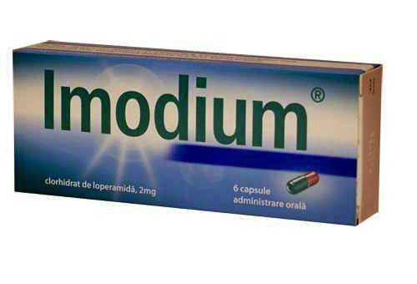
TRATAMENT

Slide 14
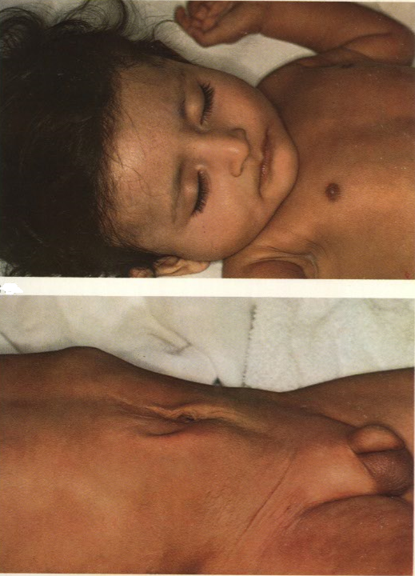
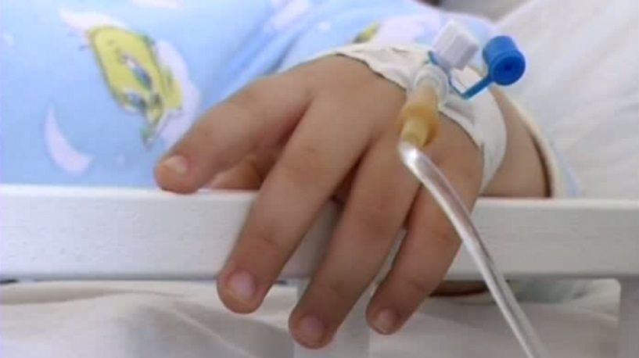
Deshidratare acută severă

Slide 15
Care sunt diferenţele clinice observate în TiA stafilococică, vs cu Salmonella. Căutaţi să explicaţi aceste diferenţe din punct de vedere patogenic.

Slide 16
De reținut
Etiologie: Salmonella spp., Campylobacter jejuni, Staphylococcus enteritidis, Bacillus cereus, norovirusuri, etc
Epidemiologic: boală cu transmitere digestivă, mai frecventă în sezonul cald. Definiţia presupune minim 3 persoane ce au simptome digestive şi au consumat aceleaşi alimente, în acelaşi loc.
Cele mai incriminate alimente sunt laptele şi derivatele din lapte, ouăle şi derivatele, carnea (pentru TiA cu Salmonella spp.), respectiv brânză sărată (pentru TiA stafilococică).

Slide 17
De reținut
Clinică: incubaţia este de regulă de până în 6 ore în TiA stafilococică şi între 12-24 (max 48) ore pentru TiA cu specii de Salmonella.
Diagnosticul de laborator: coproculturi, culturi din lichidul de vărsătură, culturi din alimentele incriminate, mai rar hemoculturi.
Tratament etiologic: în cele mai multe cazuri nu este nevoie; pot fi luate punctual în calcul Cefalosporine de gen a 3-a sau fluorochinolone (empiric), eventual cu ajustare în funcţie de evoluţia clinică şi rezultatele microbiologice
Prevenţia specifică: nu există. Raportare la DSP a focarelor (în special cele legate de unităţi de alimentaţie publică).

Slide 18
Caz clinic
Pacientă de 27 de ani se internează pentru febră 38 gr C., dureri abdominale intense urmate de emisia de scaune muco-pio-sanguinolente, simptome ce au debutat de 48 ore; emisia de fecale este în cantitate redusă şi pacienta descrie tenesme rectale
APP: nesemnificative
CVM / epidemiologic: trăieşte în mediul rural, nu are apă curentă şi nici canalizare. Fiul de 2 ani prezintă scaune diareice de 7 zile
Obiectiv la internare: febrilă (38,1 °C), stare generală influenţată, abdomen difuz sensibil la palpare (în special în fosa iliacă stângă), tahicardică 100/min, TA 108/69 mmHg, SaO2 97%, emite multiple scaune diareice muco-pio-sanguinolente.

Slide 19
Aspect macroscopic al scaunului
Diagnostic diferențial ?

Slide 20
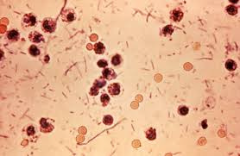
Paraclinic
Hemoleucograma - L=13000/mmc, neutrofilie 79%,
coprocitogramă cu numeroase PMN şi hematii prezente în scaun,
coprocultură pozitivă pentru Shigella flexneri.
Examen coprocitologic

Slide 21
TRATAMENT

Slide 22
Atitudine terapeutică
Internare, declarare numerică
Etiologic - Cefalosporine de gen. 3, Fluorochinolone p.o. 3 zile
Tetraciclina?
Externare după 3 coproculturi negative recoltate după întrerupere antibiotic, cu o zi interval între ele
Supraveghere 3 luni după externare la cei din sectoare de risc.
Pot rămâne purtători cronici?
Legatura Shigella – sindrom hemolitic uremic?

Slide 23
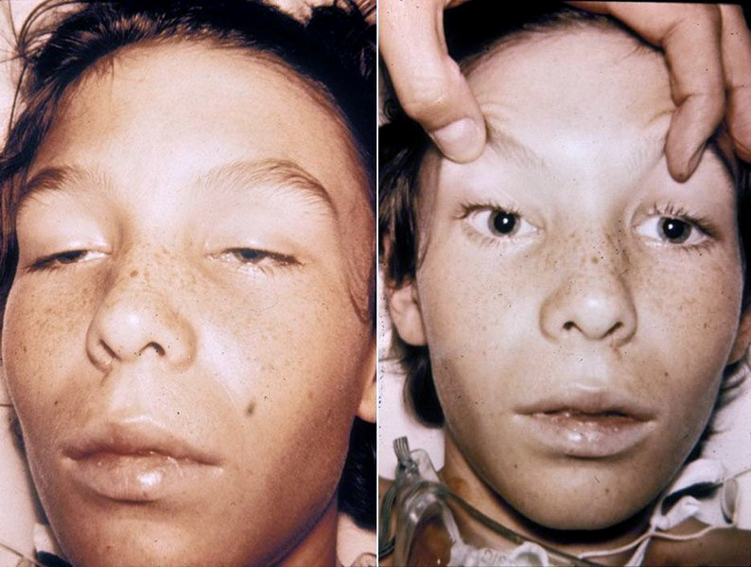
După consum de cârnați în untură
4 D

Slide 24
Consum alimente conservate anaerobioza (Clostridium botulinum)
Toxina botulinică – acționează presinaptic la nivelul terminațiilor neuronilor motori
Paralizie simetrică descendentă cu afectare nervi cranieni + păstrarea stării de conștientă
Determinarea toxinei ăn ser, scaun, aliment
Tratament specific – administrare antitoxină

